Slide 1


Slide 2

SEMANA 10
Modulo Formativo: : DATABASE FOUNDATIONS
WEB Semestre: II
Instructor: Gabriel Ojitos Landa

Slide 3
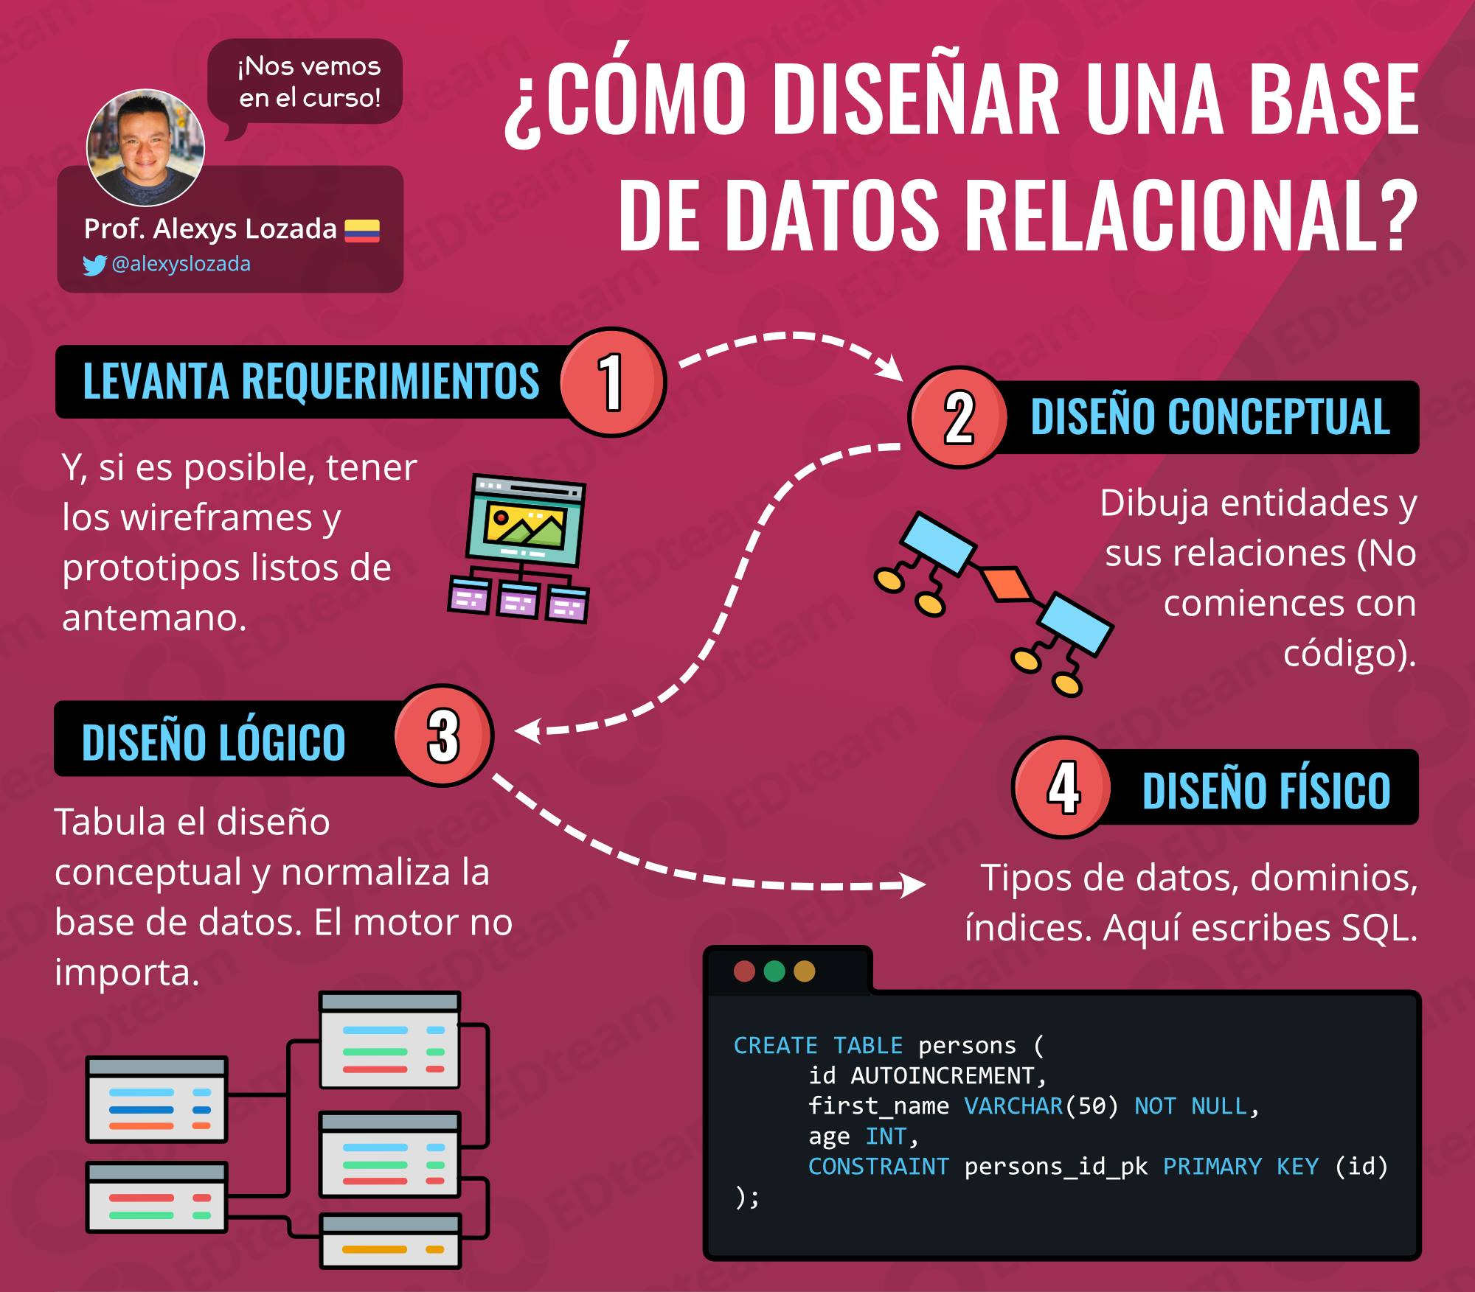


Slide 4
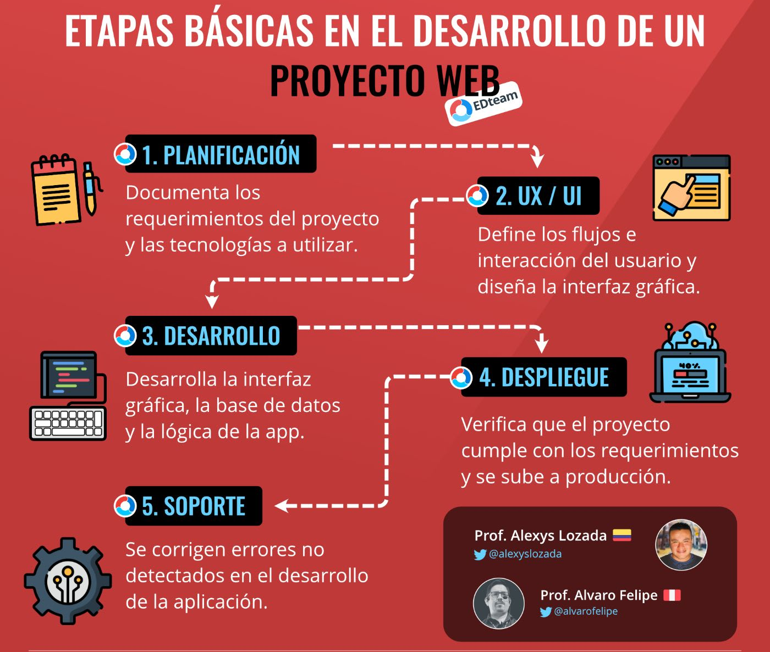


Slide 5







Slide 6
Paquetes de software que proporcionan un entorno de desarrollo web local
Estos entornos son ideales para desarrollar y probar aplicaciones web de manera eficiente en tu propia computadora antes de desplegarlas en un servidor en producción. Algunos de los paquetes de desarrollo web local más populares incluyen:

Slide 7
X para la plataforma: Puede estar disponible para diferentes sistemas operativos, pero comúnmente se utiliza en sistemas Windows, macOS, Linux y otros.
A para Apache: Se trata de un servidor web que es ampliamente utilizado para servir sitios web y aplicaciones web.
M para MySQL: Un sistema de gestión de bases de datos relacionales que se utiliza para almacenar y recuperar datos en aplicaciones web.
P para PHP: Un lenguaje de programación ampliamente utilizado en el desarrollo web, especialmente en el lado del servidor.
P para Perl: Otro lenguaje de programación que a veces se utiliza en aplicaciones web, aunque PHP es más común en este contexto.

Slide 8


Slide 9


Slide 10


Slide 11

¿Qué es APACHE?
Apache, en el contexto de la informática, se refiere comúnmente a uno de los servidores web más populares del mundo: el Servidor HTTP Apache, o simplemente Apache. Apache es un servidor web de código abierto y gratuito que se utiliza para servir sitios web y aplicaciones web a través de Internet. Fue creado por un grupo de desarrolladores y es mantenido por la Apache Software Foundation.

Slide 12
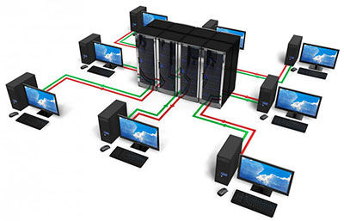
¿SERVIDORES WEB?
Los servidores web son computadoras o sistemas de software que almacenan, gestionan y sirven contenido web a través de la World Wide Web (WWW) a los usuarios que acceden a través de sus navegadores web. Estos servidores son una parte fundamental de la infraestructura de Internet y desempeñan un papel clave en la entrega de páginas web, aplicaciones web, archivos y otros recursos en línea a los usuarios finales. Aquí tienes algunos aspectos importantes de los servidores web:

Slide 13
Almacenamiento y gestión de contenido: Los servidores web almacenan diversos tipos de contenido, como archivos HTML, imágenes, videos, hojas de estilo, scripts, bases de datos y otros recursos relacionados con un sitio web.
Procesamiento de solicitudes: Cuando un usuario accede a una página web o solicita un recurso, su navegador web envía una solicitud al servidor web correspondiente. El servidor web procesa esta solicitud, busca el recurso solicitado y lo envía de vuelta al navegador del usuario. Esto implica interpretar códigos, acceder a bases de datos, ejecutar scripts, y más, según las necesidades de la solicitud.
Protocolo HTTP: La mayoría de las solicitudes y respuestas entre servidores web y navegadores se realizan a través del Protocolo de Transferencia de Hipertexto (HTTP), que es un conjunto de reglas para la comunicación en la web. HTTPS (HTTP seguro) es una versión cifrada y segura de HTTP que se utiliza para proteger la privacidad y la seguridad de la información transmitida.

Slide 14
Nombres de dominio: Los servidores web suelen asociarse con nombres de dominio, como www.ejemplo.com. Los navegadores utilizan estos nombres de dominio para encontrar y acceder a los servidores web correspondientes en Internet. Los servidores DNS (Sistema de Nombres de Dominio) se encargan de traducir los nombres de dominio en direcciones IP, que son necesarias para localizar físicamente el servidor web en la red.
Hosting: Los servicios de hosting web ofrecen servidores web a individuos y empresas que desean publicar sus sitios web en línea. Estos servicios pueden variar desde el alojamiento compartido hasta servidores dedicados y servicios en la nube.
Tipos de servidores web: Existen diferentes servidores web, tanto de código abierto como comerciales, que se utilizan para diferentes fines. Algunos de los servidores web más conocidos son Apache, Nginx, LiteSpeed, IIS y más.

Slide 15




Slide 16
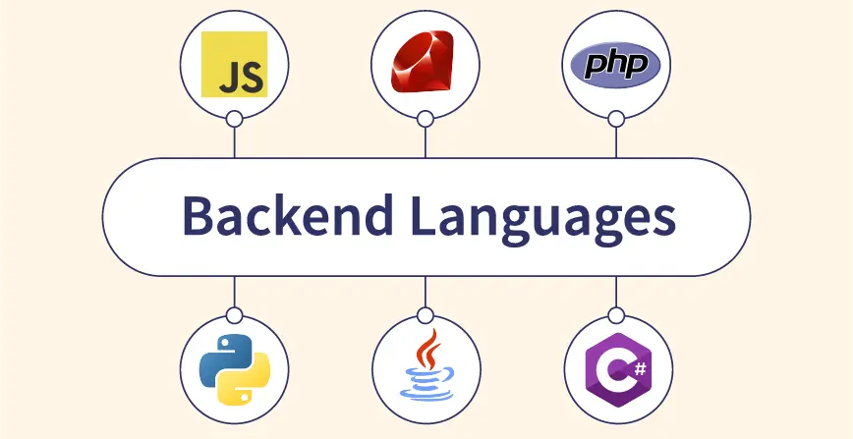
¿Qué SON?

